Slide 1
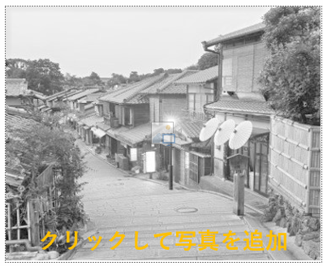
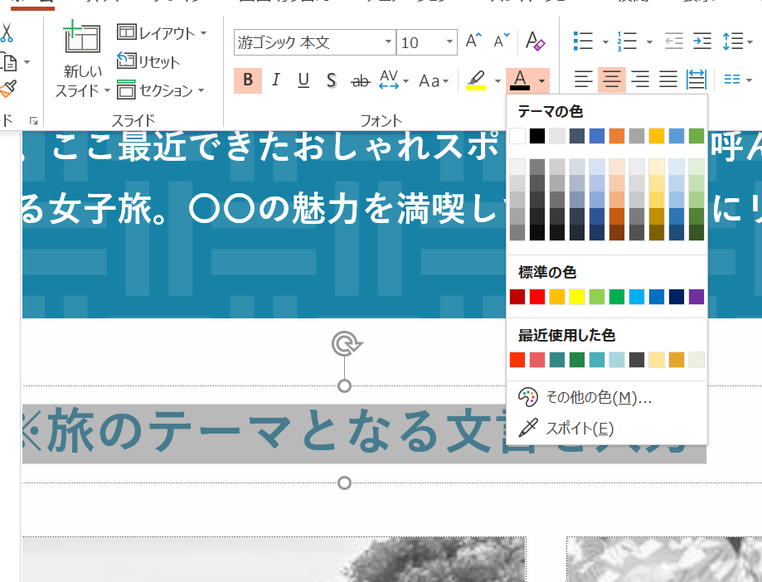
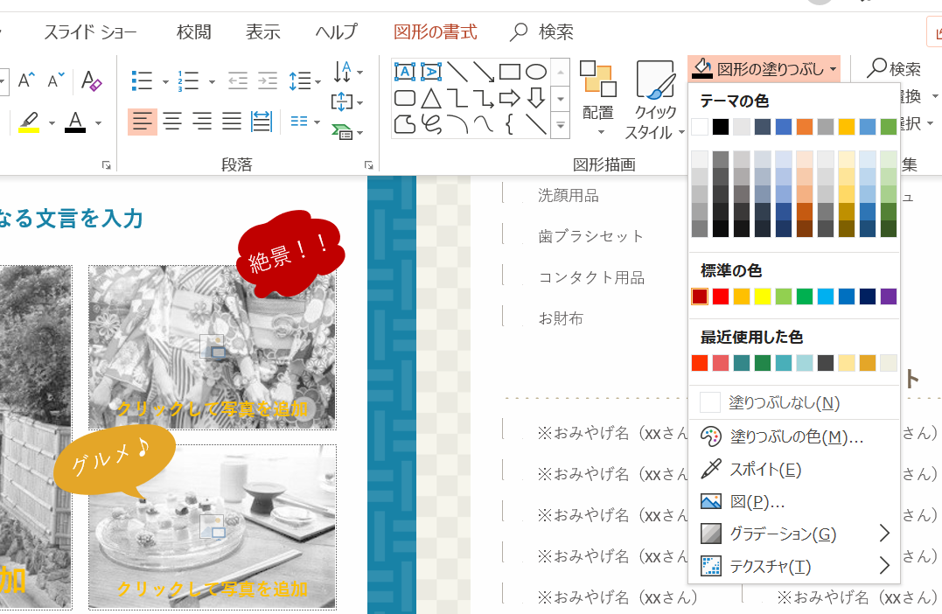

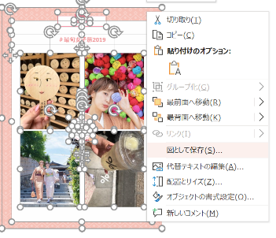
テンプレートの使い方（※印刷時はこのスライドは削除してください）
●画像（写真、MAPなど）を挿入する
仮の写真の中央のアイコンをクリックし、
画像ファイルを選択すると当該エリアに選んだ画像が配置されます。
●テキスト／オブジェクトを編集する
テキストボックス内をクリックし、テキストを入力します。
フォント、色など好みの書式に編集できます。
オブジェクトもクリックして塗りつぶし／図形の枠線などの
メニューから様々なカスタマイズができます。
●表紙を選択する
●画像保存してSNS投稿する
表紙は写真なし/あり
から選べます。
どちらかを選び、
もう1方は削除して
印刷しましょう。
アルバムページは、
全オブジェクトを選択して
右クリック→図として保存
することで画像保存でき、
SNS投稿に使えます。

Slide 2

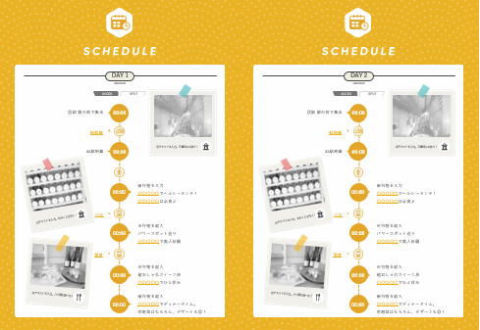
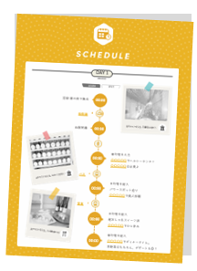
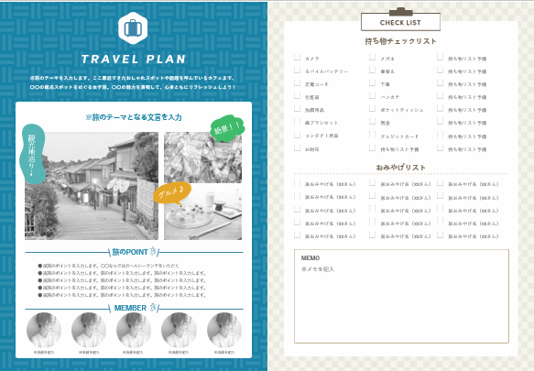

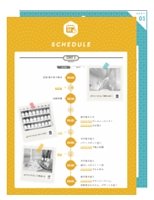

テンプレートの使い方（※印刷時はこのスライドは削除してください）
●印刷・製本方法
文章や写真、地図を入れ、下記の手順で作成してください。
①表紙と表紙裏となるページは両面印刷します。
②その他のページはそれぞれ片面印刷し、2つ折りにします。
※SCHEDULEとTRAVEL SPOTはページ数が奇数になる場合は
MEMOページつきのスライドをご利用ください。
両面印刷
（短辺とじ）
③ ②で2つ折りにしたものを、表紙にはさんでホチキスなどで止めます。
ホチキス止め
※表紙の裏側に「TRAVEL PLAN」の
ページが来ることを確認しましょう。

Slide 3







アイコン集（※印刷時はこのスライドは削除してください）
●PowerPoint オブジェクトに加え、こちらのアイコンも活用して演出しましょう。

Slide 4

旅のしおり
Between 2025.02.10 - 2.13
in 新潟
Between 2025.2.10 - 2.13
in 新潟

Slide 5
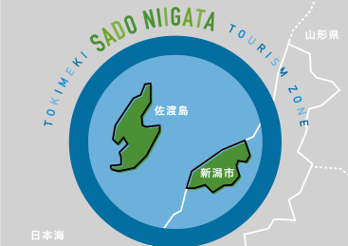
旅のしおり
Between 2025.2.10 - 2.13
in 新潟
Between 2025.2.10 - 2.13
in 新潟

Slide 6



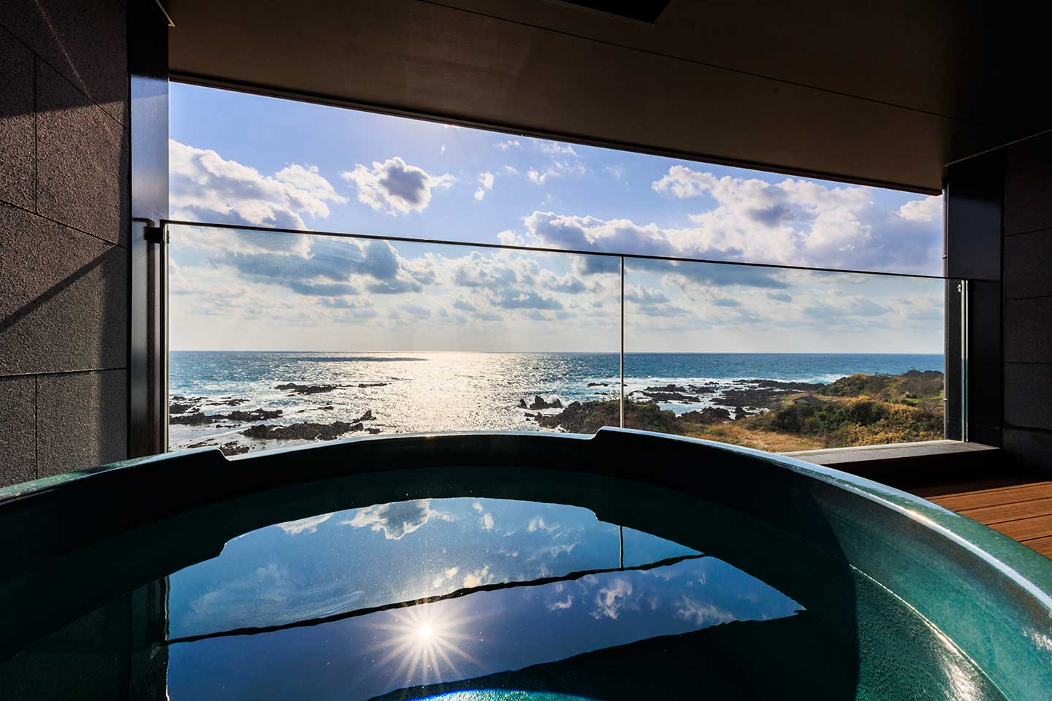
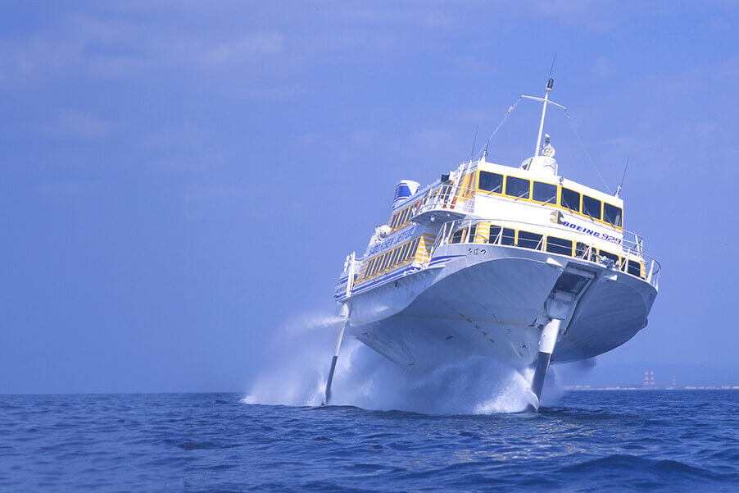
持ち物チェックリスト
カメラ
メガネ
人生初の新潟県。指輪を作りに行こうと考え早１年…
その旅が今始まるッ！！！
モバイルバッテリー
着替え
充電コード
下着
化粧品
ハンカチ
【過去最大規模】海！金！指輪！大お旅行時代
洗顔用品
ポケットティッシュ
温泉♨️
歯ブラシセット
現金
観光地巡り♩
コンタクト用品
クレジットカード
お財布
酔い止め
おみやげリスト
すし
船旅！
ぞい
バトミントン会
やとうけ
おおしまけ
旅のPOINT
MEMO
● 佐渡で金を手に入れる！ ● 大規模なフェリーとジェットフォイルを楽しむ！
● 冬の幸を食べ尽くす！
● 高級旅館で非日常を体験！温泉でぽっかぽか！
● 指輪の見積もりをする！購入は要検討です。
※メモを記入
MEMBER
※名前を記入
※名前を記入
※名前を記入
※名前を記入
※名前を記入

Slide 7




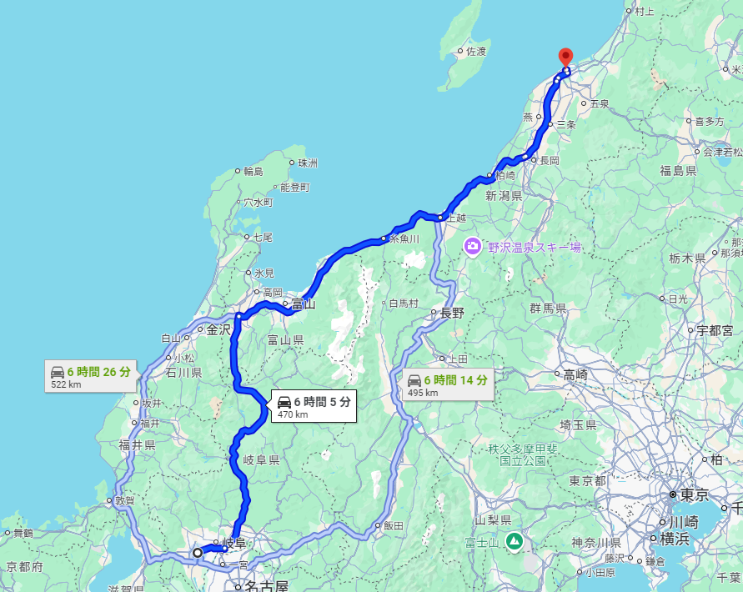
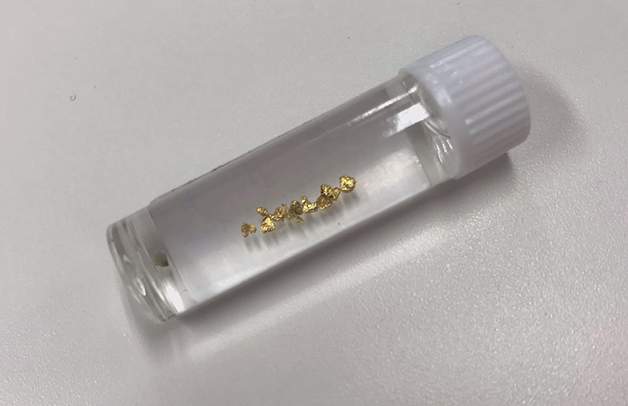




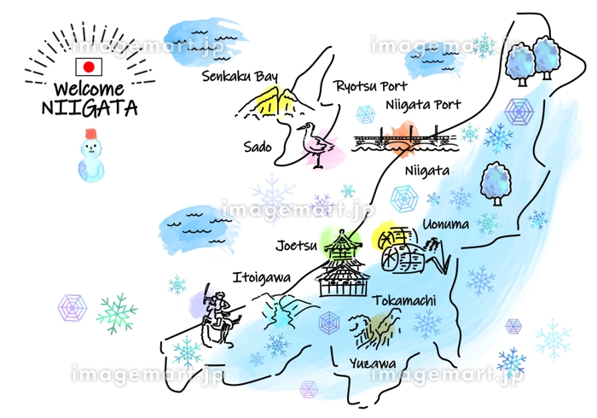
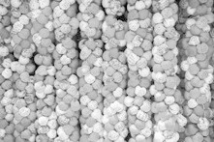




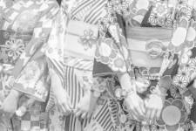
SECTION①
SECTION②
2025.02.10
2025.02.11
ACCESS
SPOT
ACCESS
SPOT
自宅出発
19:00
タイムズでレンタカー借りる
09:10
社内で十分寝ましょう。
レンタカーで移動
45分
車
６時間
新潟到着
01:30
暫定のルートです
佐渡西三川ゴールドパーク
10:00
砂金をとりにいくんだよ
就寝
4時間睡眠…
10:30
砂金探し&アクセサリー作り
06:00
起床
新潟にいくぜ！
車
10分
車
４０分
※テキストを入力。おみくじを引く！
07:30
佐渡汽船 新潟ターミナル
12:00
佐渡金山
07:55
出港！★時間厳守
徒歩
10:30
※行程を入力
〇〇〇〇〇でひと休み
おしゃれなコーヒーが◎
ジェットフォイル
00:00
１時間7分
ジェットフォイルは こんな見た目！
※テキストを入力。八ツ橋を食べる！
09:02
佐渡島到着
00:00
ホテルに到着

Slide 8

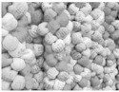
MEMO
DAY 3
20XX.XX.XX
ACCESS
SPOT
※行程を入力
〇〇〇〇〇で着付け♪
00:00
徒歩
〇〇〇を散策
00:00
※テキストを入力。三重塔にお参り！
徒歩
※行程を入力
〇〇〇〇〇で 映えパワーを充電。
00:00
※テキストを入力。おみくじを引く！
徒歩
※行程を入力
お揃いアイコン写真を撮りに
〇〇〇〇〇で「〇〇〇」購入
00:00
徒歩
※行程を入力
〇〇〇〇〇でひと休み
おしゃれなコーヒーが◎
00:00
※テキストを入力。八ツ橋を食べる！
〇〇駅で解散。お疲れ様でした♪
00:00

Slide 9

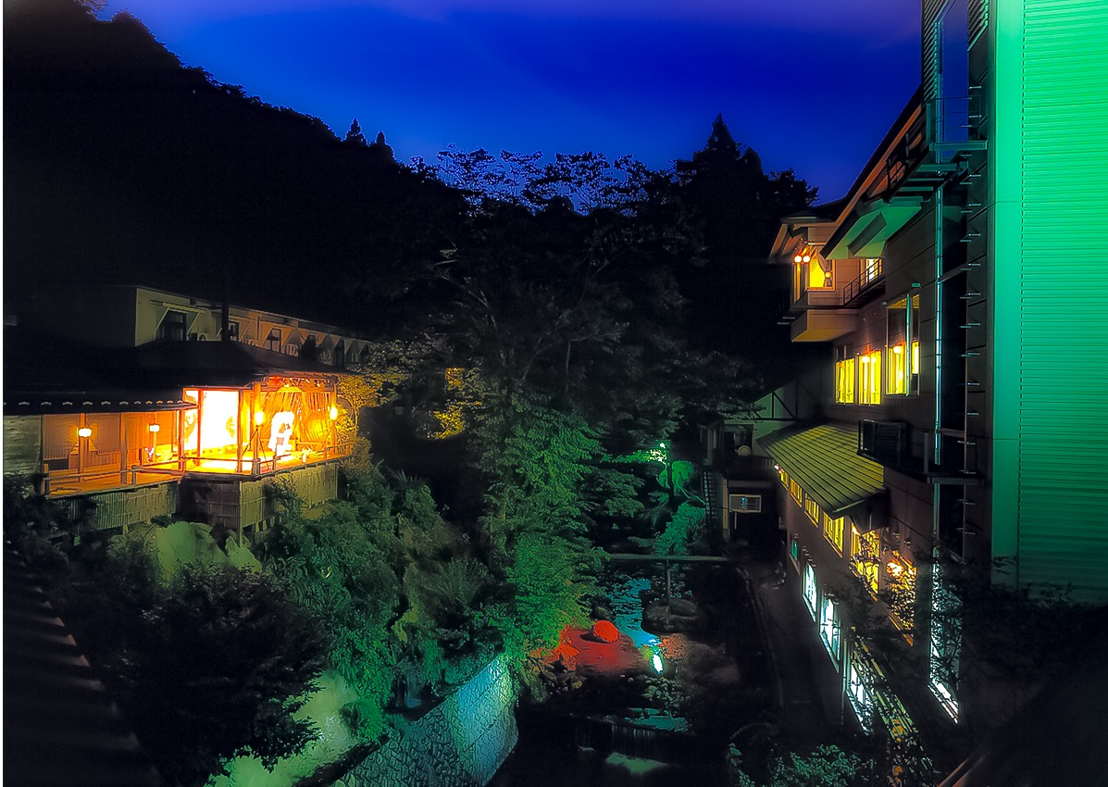



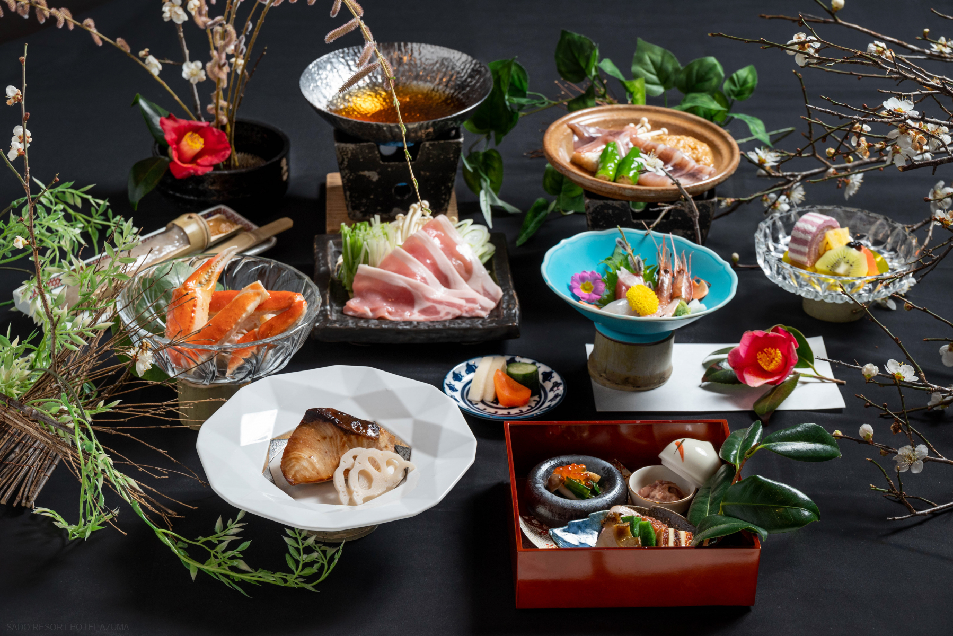
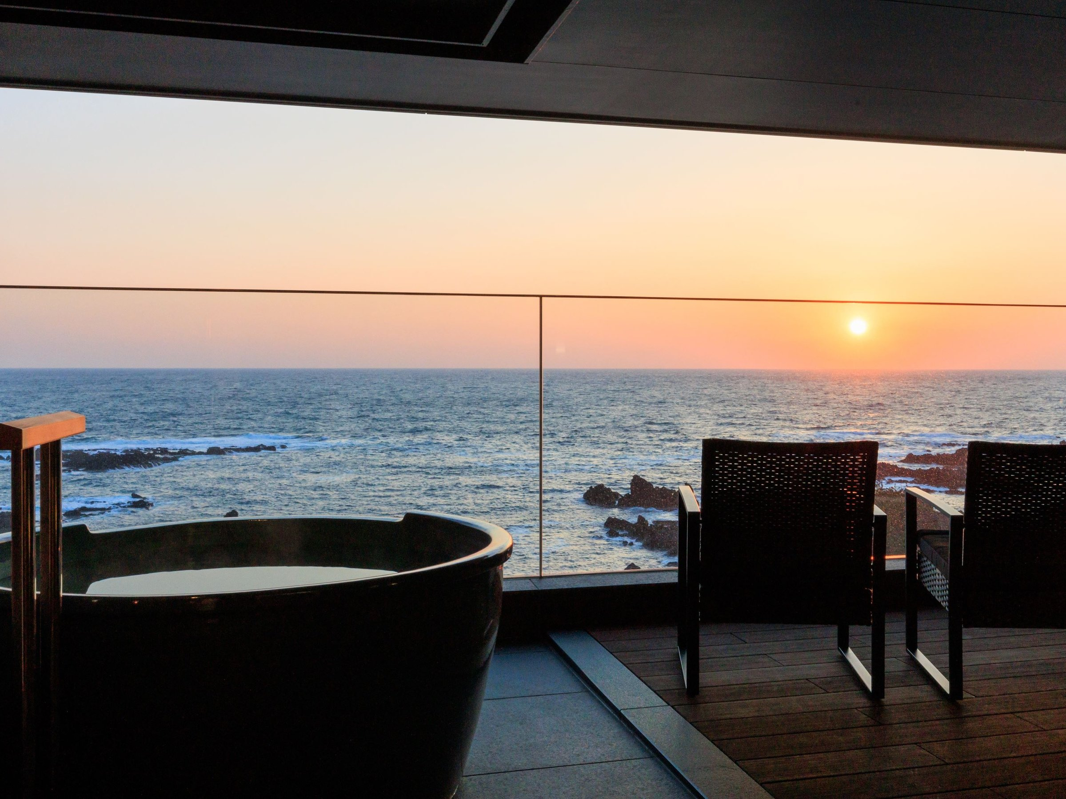
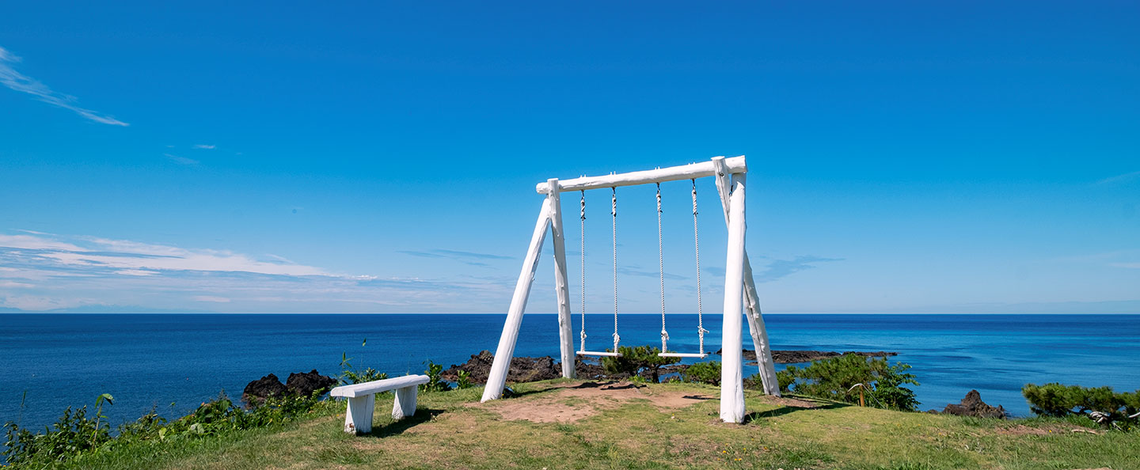
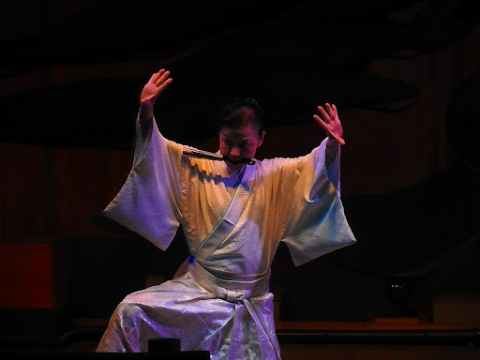
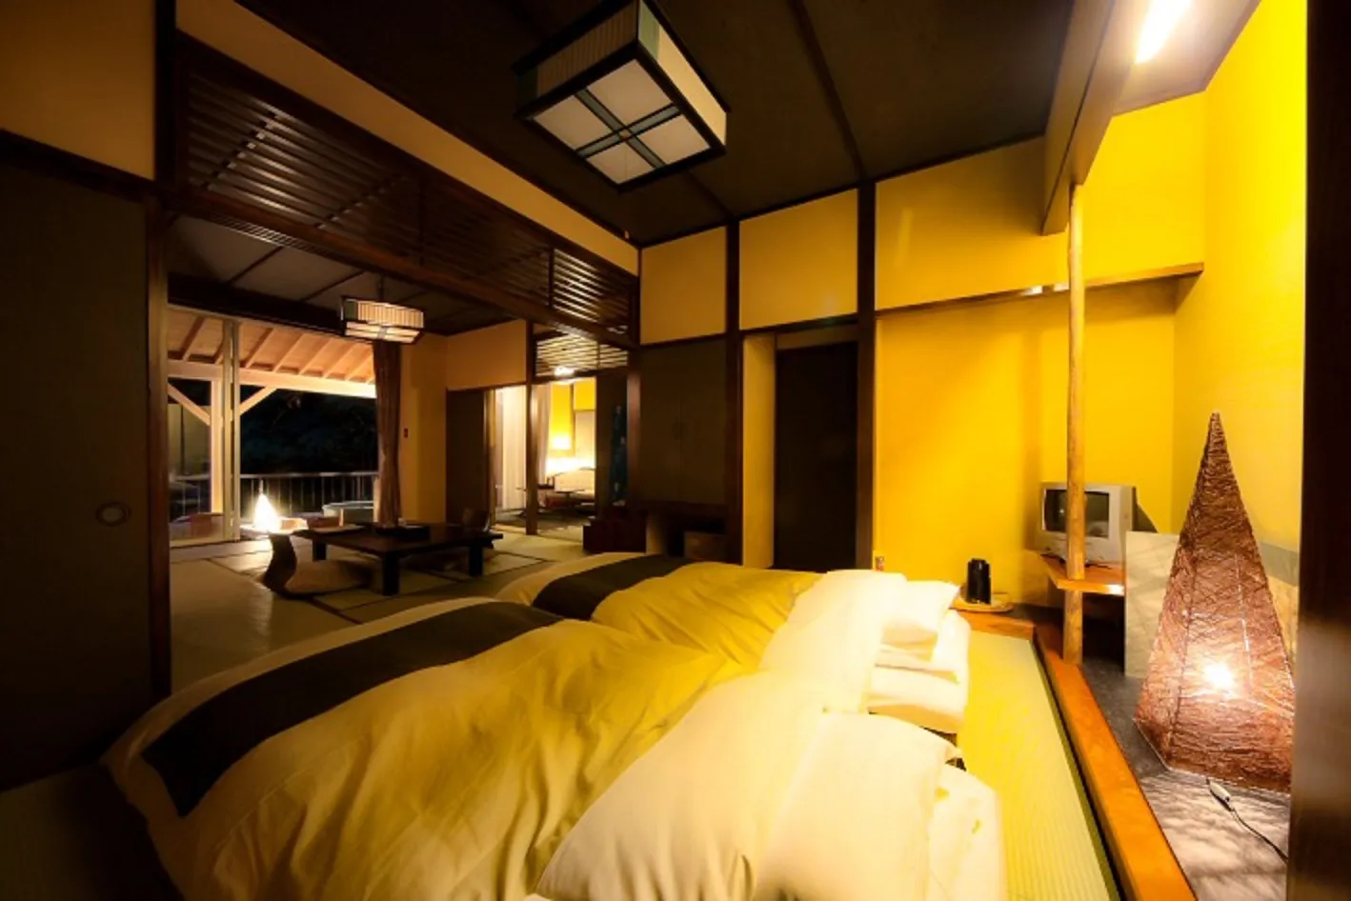
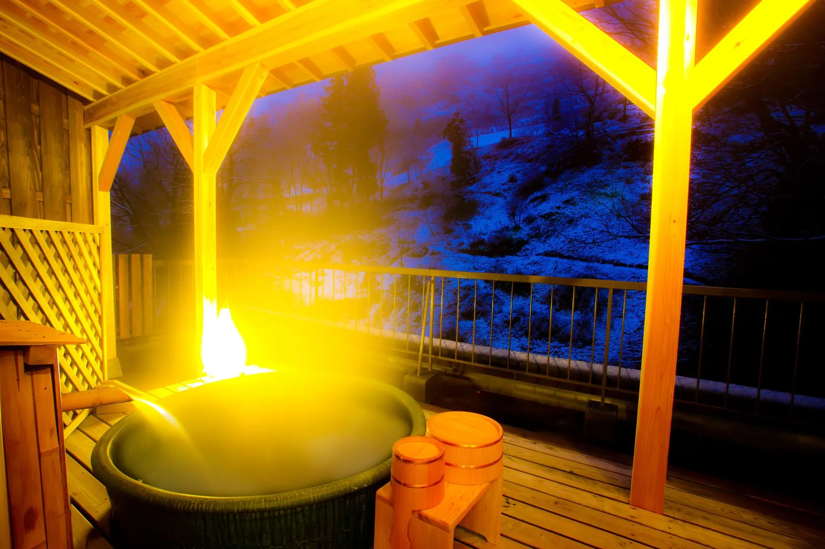
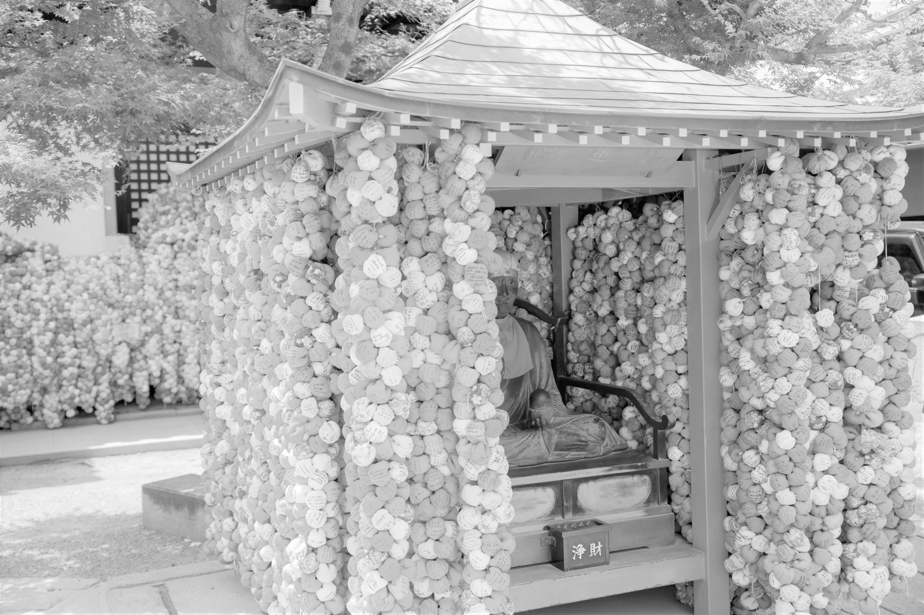
Stay
Stay
01
02
Trip Accommodation
Trip Accommodation
吾妻 AZUMA
SADO RESORT HOTEL AZUMA
花の宿 よもやま館
2.11（TUE） 15:00〜
2.12（WED） 17:00〜
〇浴衣でツーショット！
〇露天風呂のお写真
〇はばたく鳥
☆花舞踊を撮ろう！ ☆館内のお花を撮ろう
☆雪がヤバいところ
旬を彩る佐渡食材に舌鼓、絶景風呂に癒される至福のひととき
露天風呂付オーシャンテラススイート
冬のカップルプラン 暖か炬燵でゆったりと
露天風呂付・特室しゃくなげ
やっておきたいこと
やっておきたいこと
お料理ŧ‹”ŧ‹”( ‘ч’ )
最上級のお部屋
ぶらんこがあるらしい
花舞台という
日本舞踊が見れるヨ
特別室 / 貴賓室
豪華すぎる…!
もちろん貸切露天風呂もあるよ！
POINT
POINT
● 超ハイクラス！クーポンやポイントが無いと最高額15万！？
●お部屋・お風呂・お料理すべてを味わい尽くせ！冬のいいところを堪能する！
●時期が時期だからサンセットは見れないかも…?
● 蓬平温泉という温泉地、お部屋は貴賓室という特別な部屋！全力でリフレッシュを… ●旅館のいたるところにお花が飾られ、最高のもてなしをしてもらえるそう...
●ちょっと山のほうにあるから、雪がとにかく心配！雪景色の中で入る露天風呂...じゅるり
〒952-1646 佐渡市相川大浦５４８－１ / TEL 0259-74-0001
〒940-1122 長岡市蓬平１３０ー１ / TEL 0258-23-2121

Slide 10

SPOT
SPOT
03
04
Atelier CraM（アトリエクラム）
Befcoばかうけ展望台
2.12（WED） 14:00〜15:30
2.XX（NONE） 00:00〜00:00
※ポイントを記載 話題の美人祈願
スポット！
おふたりがずっと大切にできる結婚指輪・婚約指輪
そんな指輪選びのお手伝いをするアトリエクラム
※スポットの概要を入力。この文章はダミーです。この文章はダミーです。この文章はダミーです。この文章はダミーです。
この文章はダミーです。この文章はダミーです。この文章はダミーです。この文章はダミーです。
やっておきたいこと
やっておきたいこと
三重塔にもお参りする！
恋占いおみくじを引く！
八ツ橋を食べる！
三重塔にもお参りする！
恋占いおみくじを引く！
八ツ橋を食べる！
POINT
POINT
● この文章はダミーです。この文章はダミーです。 SNSでも話題の「〇〇」へ。 ● この文章はダミーです。この文章はダミーです。この文章はダミーです。この文章はダミーです。
● この文章はダミーです。この文章はダミーです。この文章はダミーです。この文章はダミーです。
● この文章はダミーです。この文章はダミーです。 SNSでも話題の「〇〇」へ。 ● この文章はダミーです。この文章はダミーです。この文章はダミーです。この文章はダミーです。
● この文章はダミーです。この文章はダミーです。この文章はダミーです。この文章はダミーです。
〒000-000 ○○市○○区○○○○○ / TEL ○○-○○○-○○○○
〒000-000 ○○市○○区○○○○○ / TEL ○○-○○○-○○○○

Slide 11
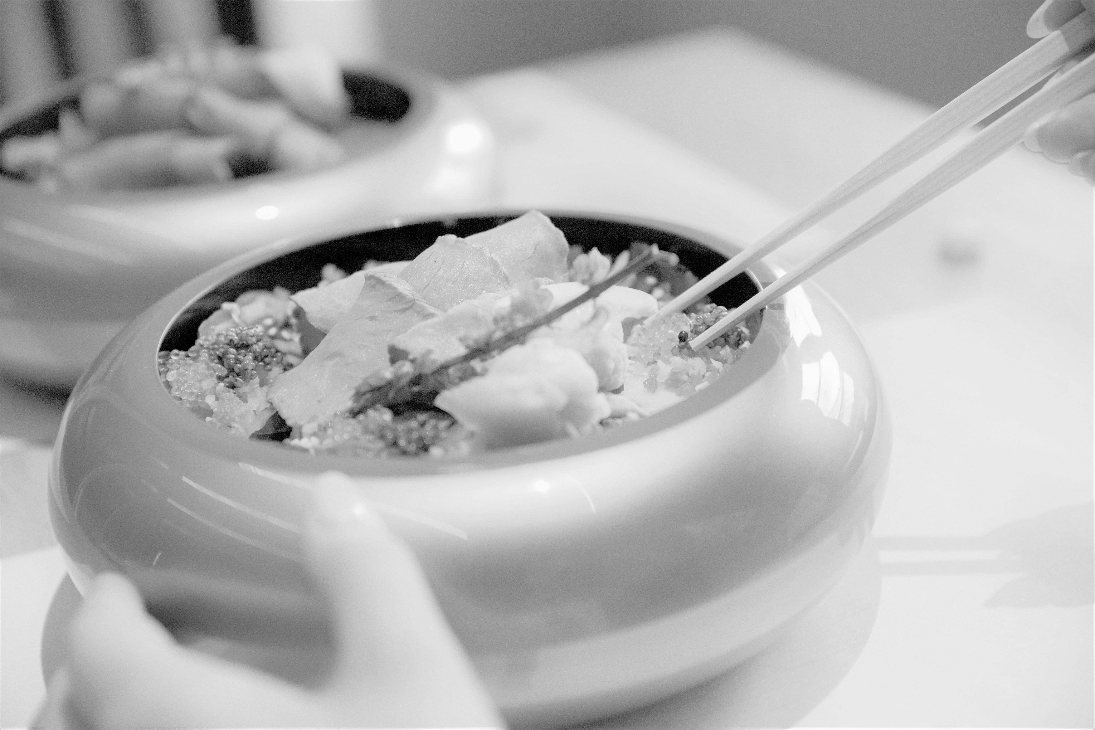
SPOT
03
MEMO
※スポット名 〇〇〇
X.XX（wed） 00:00〜00:00
※ポイントを記載 話題の美人祈願
スポット！
※スポットの概要を入力。この文章はダミーです。この文章はダミーです。この文章はダミーです。この文章はダミーです。
この文章はダミーです。この文章はダミーです。この文章はダミーです。この文章はダミーです。
やっておきたいこと
三重塔にもお参りする！
恋占いおみくじを引く！
八ツ橋を食べる！
POINT
● この文章はダミーです。この文章はダミーです。 SNSでも話題の「〇〇」へ。 ● この文章はダミーです。この文章はダミーです。この文章はダミーです。この文章はダミーです。
● この文章はダミーです。この文章はダミーです。この文章はダミーです。この文章はダミーです。
〒000-000 ○○市○○区○○○○○ / TEL ○○-○○○-○○○○

Slide 12

X/X 観光MAP＆スポット一覧
X/X 観光MAP＆スポット一覧
※スポット名を記入A
〒000-0000 XX県XXXXXXXXX000-00
TEL 000-000-0000
※スポット名を記入E
〒000-0000 XX県XXXXXXXXX000-00
TEL 000-000-0000
［予定日時］ X.XX（mon） 00:00〜00:00
［予定日時］ X.XX（tue） 00:00〜00:00
※スポット名を記入B
〒000-0000 XX県XXXXXXXXX000-00
TEL 000-000-0000
※スポット名を記入F
〒000-0000 XX県XXXXXXXXX000-00
TEL 000-000-0000
［予定日時］ X.XX（mon） 00:00〜00:00
［予定日時］ X.XX（tue） 00:00〜00:00
※スポット名を記入C
〒000-0000 XX県XXXXXXXXX000-00
TEL 000-000-0000
※スポット名を記入G
〒000-0000 XX県XXXXXXXXX000-00
TEL 000-000-0000
［予定日時］ X.XX（mon） 00:00〜00:00
［予定日時］ X.XX（tue） 00:00〜00:00
※スポット名を記入D
〒000-0000 XX県XXXXXXXXX000-00
TEL 000-000-0000
※スポット名を記入H
〒000-0000 XX県XXXXXXXXX000-00
TEL 000-000-0000
［予定日時］ X.XX（mon） 00:00〜00:00
［予定日時］ X.XX（tue） 00:00〜00:00

Slide 13

＃XX旅20XX
＃XX旅20XX
DAY
DAY
XX/XX
XX/XX

